Slide 1


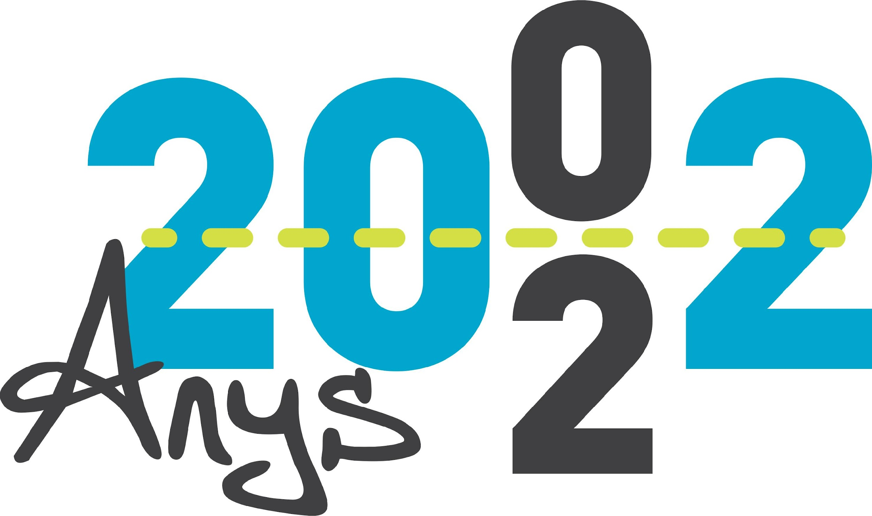
I Jornada d’INFERMERIA d’ACEBA
‘La pràctica infermera: transformació, rols i reptes de futur’
Col·legi d’Infermeres i Infermers de Barcelona
8 de juny de 2023

Slide 2
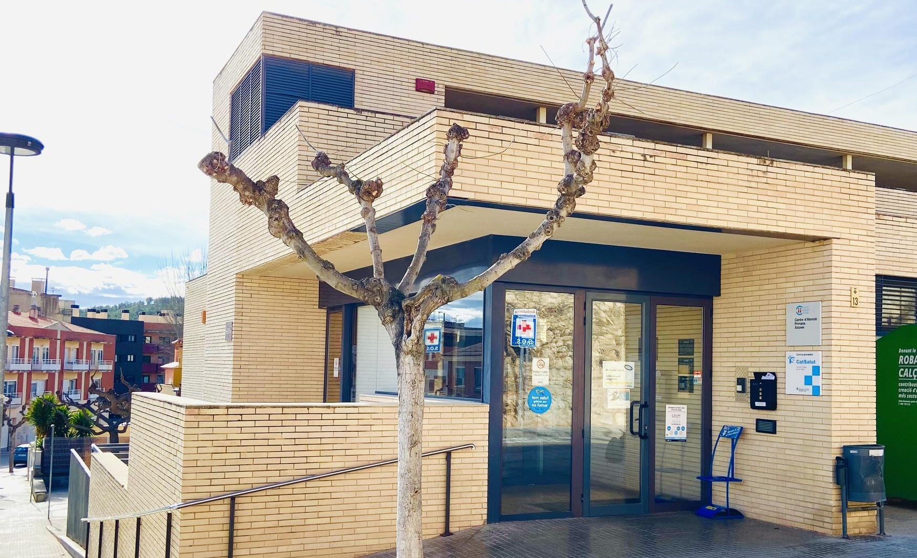
ELS ACTIUS DE SALUT EN IMATGES
Centre de Treball: ABS Alt Camp Oest (Alcover, Tarragona, Catalunya)
Població: 6500 habitants
Autoria: Alegre Bultó, Carles; Canals Pedrola, Mar; Feliu Antonio, Maria Remei; Giménez Expósito, Roberto.
La comissió de comunitària actualment està formada per 5 infermers, una fisioterapeuta, una psicòloga,
una higienista bucodental i una nutricionista.
Descripció de l'experiència:
Des de l’ABS Alt Camp Oest s'ha treballat per millorar la simbiosi entre la societat i el centre.
L'any 2018 es va elaborar un llistat d'actius de salut de la comunitat amb l'objectiu de donar-los a conèixer al propi centre i treballar amb ells. La situació de pandèmia ens va fer replantejar com ens hem comunicat com a societat. Una de les idees que va sorgir com a equip de comunitària va ser elaborar un vídeo que ens permetés retrobar-nos amb la població i treballar de manera conjunta per donar a conèixer els diferents actius de salut i, per tant, utilitzar-lo per a la prescripció social des de les consultes.

Slide 3
ELS ACTIUS DE SALUT EN IMATGES
Objectius:
Crear material comunitari per poder fer preinscripció social
Contactar novament amb les entitats del poble i refer llistat d’actius de salut de la nostra comunitat
Donar veu als actius de salut a la mateixa comunitat.
Crear un vídeo per fer difusió de les activitats que es realitzen a través de xarxes socials i altres mitjans comunicatius (aplicació mòbil poble, emissions a la televisió del centre, etc).
Metodologia
Inicialment vam contactar amb els representants de les diferents associacions per explicar el projecte que estem elaborant i donar-nos a conèixer com a comissió comunitària del centre de salut.
Un cop explicats els termes de com elaborar el vídeo iniciem la seva elaboració que consisteix en una explicació de manera breu de qui són, quina activitat o activitats realitzen i quins beneficis poden aportar a la comunitat (també si és el cas en què consisteix la seva activitat, horaris…).
El resultat del projecte ha estat elaborar un vídeo per poder fer difusió a la població i comunitats veïnes sobre els actius de què disposem i així afavorir la prescripció social. Les diferents entitats expliquen qui són, què fan dins de l'activitat i com s'hi poden adreçar. Des del centre de salut s'utilitzarà aquest material per fer difusió per xarxes socials, emissions a la sala d'espera del nostre centre d'atenció primària i mitjançant publicació telemàtica o aplicació mòbil de l’ajuntament amb l’objectiu d’arribar a tots els públics.

Slide 4

VÍDEO ACTIUS DE SALUT ABS ALT CAMP OEST

Slide 5
I Jornada d’INFERMERIA d’ACEBA
‘La pràctica infermera: transformació, rols i reptes de futur’
Gràcies

